Slide 1
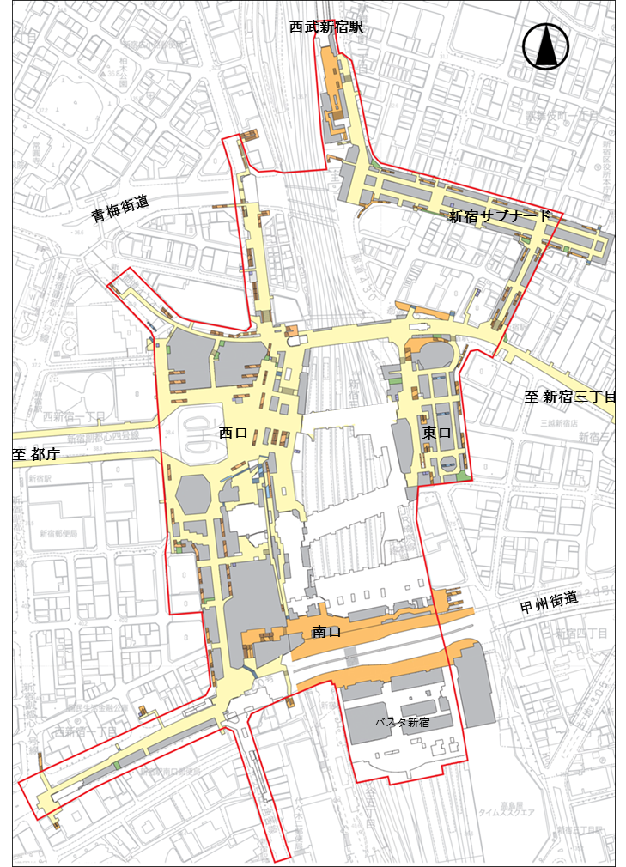
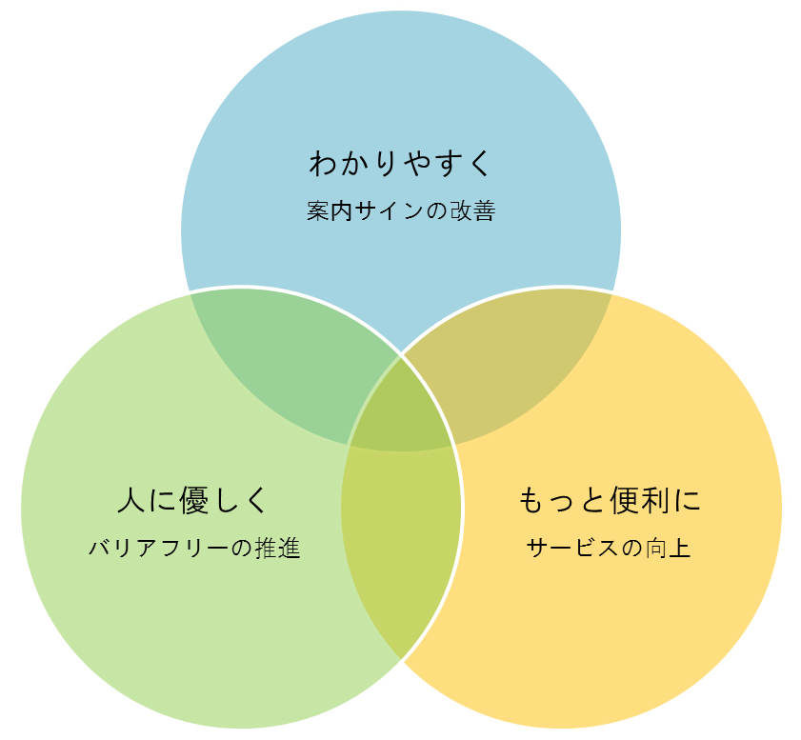
新宿ターミナル協議会の概要
資料３
■概要
新宿駅及びその周辺部を対象として、利用者本位のターミナル
の実現に向け、多様な関係者が連携して利便性の向上に取り組む
ことを目的として、平成27年6月に発足
■対象範囲
■組織
学識経験者、交通事業者、施設管理者等により構成
■活動コンセプト
座 長 岸井隆幸 日本大学大学院理工学研究科教授
専門ｱﾄﾞﾊﾞｲｻﾞｰ 赤瀬達三 株式会社黎デザイン総合計画研究所代表取締役
委 員 国土交通省 関東地方整備局東京国道事務所長
東京都 都市整備局都市基盤部長、交通政策担当部長、
建設局道路保全担当部長、交通局企画担当部長
新宿区 都市計画部長、新宿区みどり土木部長
東日本旅客鉄道㈱ 東京支社総務部企画部長
東京地下鉄㈱ 鉄道本部鉄道統括部長
西武鉄道株 鉄道本部計画管理部長
京王電鉄㈱ 鉄道営業部長
小田急電鉄㈱ 交通ｻｰﾋﾞｽ事業本部執行役員交通企画部長
㈱ルミネ 開発企画部長
新宿サブナード㈱ 総務部開発推進担当部長
京王地下駐車場㈱ 取締役事業部長
（一社）東京バス協会 理事長
（一社）東京ハイヤー･タクシー協会 専務理事
（一社）東京個人タクシー協会 副会長
（公財）東京タクシーセンター 指導部長
オブザーバー 国土交通省 鉄道局都市鉄道政策課駅機能高度化推進室長
都市局街路交通施設課街路事業調整官
わかりやすく
○案内サインの改善
人に優しく
もっと便利に
○バリアフリーの推進
・視覚障害者誘導用ブロック等の整備
・エレベーター・階段マップの配布
○サービスの向上
・ターミナルマップの配布
・ＩＣＴを活用した情報提供

Slide 2







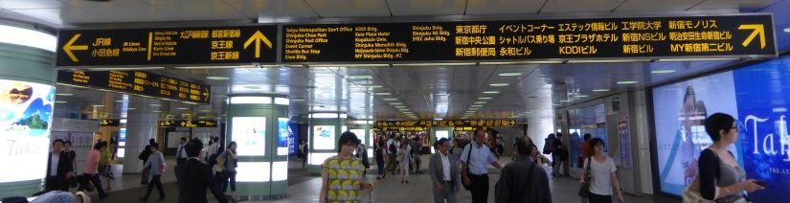

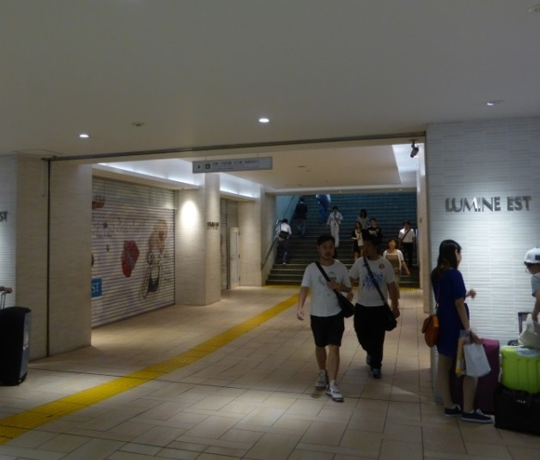
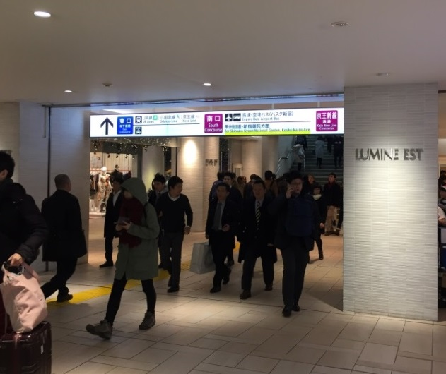
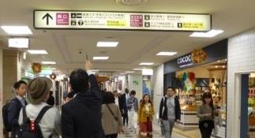
（例）
案内サインの改善
課題
■「サイン計画」の策定（平成29年8月）
設置者ごとに異なる表記やデザインの案内サインを分かりやすく改善
○ 表記の統一性
【基本レイアウト】
ピクトグラム＋路線名
＋路線マーク
結節空間ロゴ
（施設等のまとまりを表現）
主な歩行目標地
（日英二カ国語表記）
○ 表現の一貫性
【整備例】
・異なるレイアウト
・異なるピクトグラム
（現状）
（サイン計画）
○ 適切な配置
（現状）
（サイン計画）
■案内サインの整備を順次実施（平成29年10月～）
■新宿ターミナル基本ルールの策定（平成28年3月）
改善策の基本的な事項を合意
■案内サインの試験的掲出（平成28年10月）
案内サインを試験的に掲出し、視認性などについて意見交換
・文字の太さ
・色の濃さなど
具体的なデザインを改善
京王モール
整備前
整備後（平成29年12月時点）

Slide 3
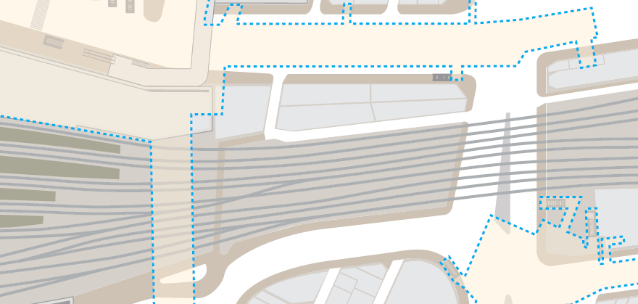
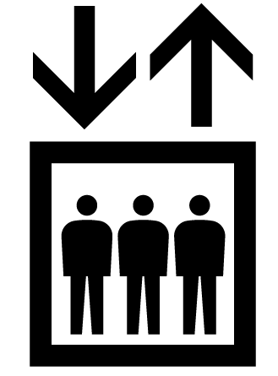
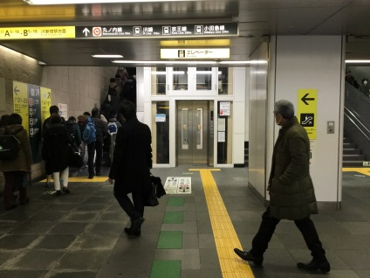
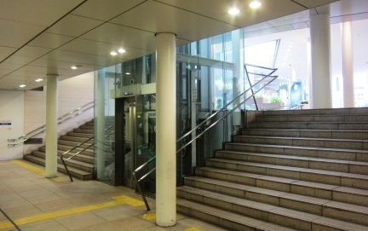
バリアフリーの推進
京王新線
西口広場
地上
都営新宿線
西武新宿駅
京王モール
小田急エース南館
視覚障害者誘導用ブロックを整備
都営大江戸線新宿駅
京王線
エレベーターを整備
（平成29年6月完成）
ルミネ１
西口
小田急線
都営大江戸線新宿西口駅
エレベーターの整備に向け
具体的に検討
ＪＲ線
丸ノ内線
甲州街道
南口
平成30年1月時点
バスタ新宿
西武新宿駅
ルミネ２
東口
イメージ
ルミネエスト
新宿サブナード
直近のバリアフリー設備を案内
（将来の大規模な改変等を見据え、引き続き検討）
視覚障害者誘導用ブロックを整備
エレベーターに関する案内サインの整備
（段差に対する迂回経路の案内を充実させるため、エレベーターに
通し記号（Ａ､Ｂ､Ｃ･･･）を付け、案内サインを整備する。）

Slide 4
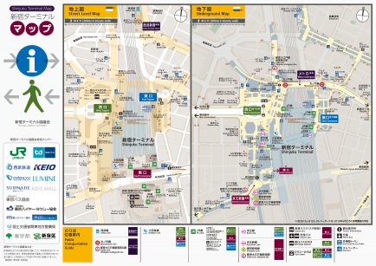
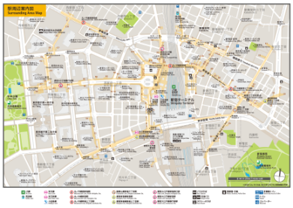
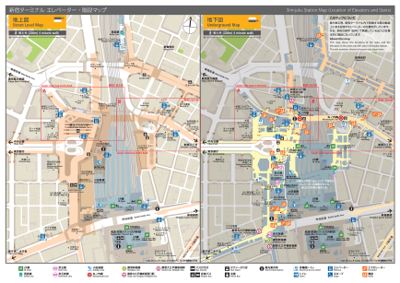
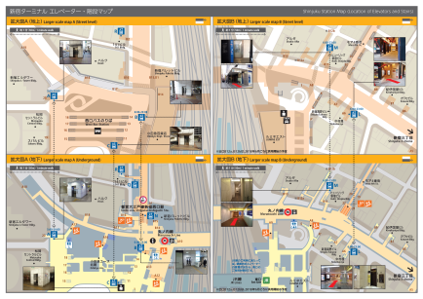
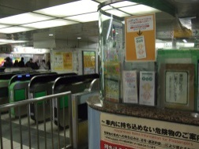
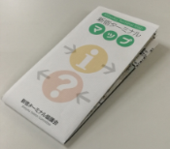
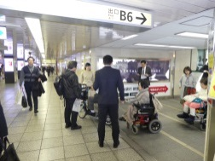
サービスの向上
平成２９年９月１２日
都市整備局
ターミナルマップ
エレベーター・階段マップ
【表面】
ターミナル内の案内図
改札やのりば等の位置関係を
整理し、乗換え経路等を確認
しやすくなるよう表示
【裏面】
駅周辺案内図
周辺の主要な歩行目標を明記
し、目標地への経路を確認
しやすくなるよう表示
【表面】
エレベーター・階段の位置図
乗換え動線上にあるｴﾚﾍﾞｰﾀｰや
段差の位置などのﾊﾞﾘｱﾌﾘｰ情報
を表示
【裏面】
エレベーター周辺の拡大図
写真を用いてｴﾚﾍﾞｰﾀｰ入口を
見つけやすく表示
※今後整備する案内サインとマップの表記を統一
作成経過と配布予定
ターミナルマップ試験提供
（平成28年12月～29年2月）
試作したﾏｯﾌﾟを1万部配布、
ｱﾝｹｰﾄ調査等で改善点を確認
障害者団体との意見交換
（平成29年2月）
ｴﾚﾍﾞｰﾀｰ階段ﾏｯﾌﾟを現地検証、
改善点について意見交換
配布開始（平成29年9月下旬）
配布方法
○ターミナルマップ
案内所、改札のｶｳﾝﾀｰ、ﾗｯｸ等で配布
○エレベーター・階段マップ
案内所等で説明に活用し配布
障害者団体へ配布
※各マップを外出前に確認できるよう、
ホームページ等で公開
ＪＲ新宿駅東口改札
メトロプロムナード

